Slide 1
UI, 기능 명세
OSG조
팀장 – 이주형
팀원 – 박우연, 장보문

Slide 2
목차
1. Layout
2. Member
3. Admin
4. Card
5. Chatting & Franchise
6. UsageHistory
7. HouseKeepingBook

Slide 3
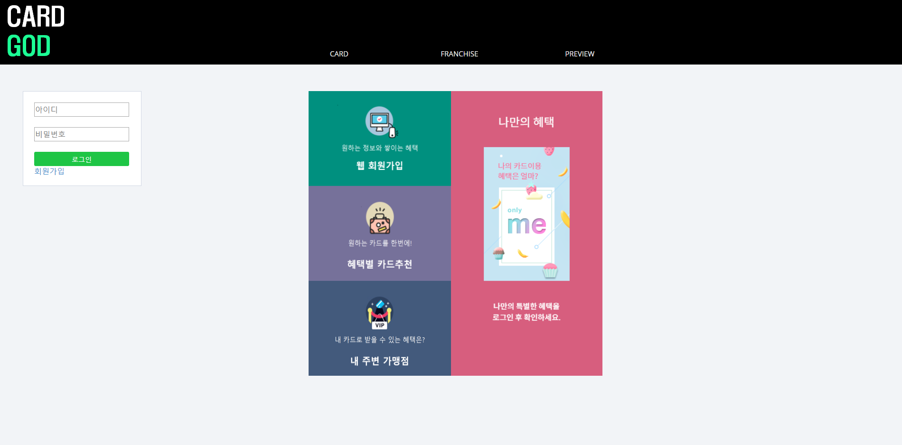
Layout
1
Header
Container
Footer

Slide 4
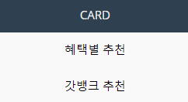

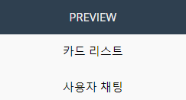
Layout – Header(비로그인)
1
Header에서는 hover를 이용해 숨겨진 div를 display:block과 같이 바꿔 줍니다.
① card메뉴에 mouseenter하면
- 혜택별 추천 : 사용자가 원하는 옵션을 통해 카드를 추천 받을 수 있습니다.
- 갓뱅크 추천 : 회원의 사용내역을 다른 카드로 결제 했을 때를 가정하여 지출에 대한 혜택 비율이 높은 4개의 카드를 추천
②FRANCHISE
- 주변 가맹점 : 사용자의 소지한 카드를 바탕으로 혜택받을 수 있는 가맹점을 보여줍니다.
③PREVIEW
- 카드 리스트 : 카드 전체리스트를 보여줍니다.
- 사용자 채팅 : 회원/비회원 모두 채팅에 참여 할 수 있습니다.
①
②
③

Slide 5
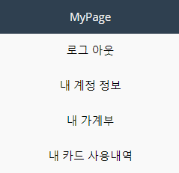
Layout– Header(로그인)
1
① 로그인 이후에는 MyPage를 이용가능 합니다
로그아웃 : 로그 아웃합니다.
- 내 걔정 정보 : 자신의 정보와 자신의 소유한 카드를 볼수 있습니다.
나 가계부 : 자신의 가계부를 볼 수 있습니다.
내 카드 사용내역 : 자신의 사용내역을 볼 수 있습니다.
①

Slide 6
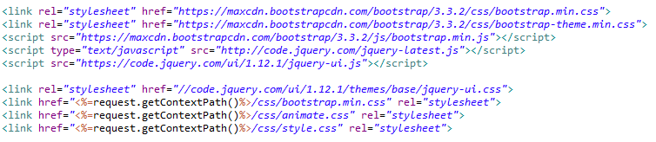
1
Layout - Header
- Header에서는 bootstrap, jquery 등 스크립트, css들을 CDN방식과 직접 디렉토리를 찾아 가는 방식으로 접근합니다.

Slide 7
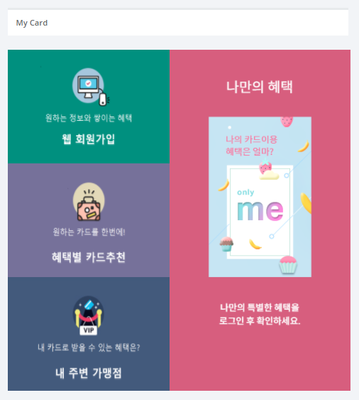
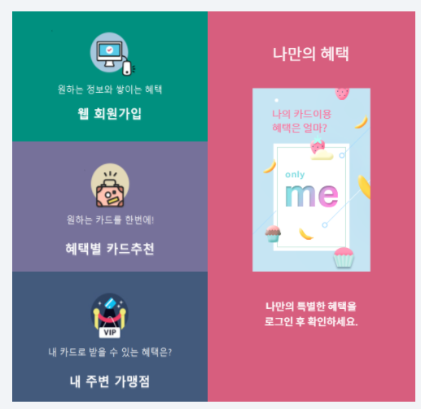
1
Layout -Main
메인페이지는 둘로 나눌 수 있습니다. 로그인 전과 로그인 후 페이지로 나눌 수 있습니다.
① 로그인 후에는 MyCard를 클릭하면 자신의 보유한 카드를 볼 수 있습니다.
②
-웹 회원가입 : 회원가입 페이지로 이동합니다.
-혜택별 카드 추천 : 혜택별 카드 추천페이지로 이동합니다.
-내 주변 가맹점 : 로그인 후에만 사용가능하며 내 주변 가맹점 페이지로 이동합니다.
-나만의 혜택 : 로그인 후에만 사용가능하며 갓뱅크 추천 페이지로 이동합니다.
Login Before
Login After
①
②

Slide 8
Layout – Footer
1
Conatiner의 height를 %로 정하고 Footer의 miargin-bottom을 0으로 설정함으로써 바닦에 고정합니다.
이미지 외에 다른 링크와 연결은 없습니다.

Slide 9
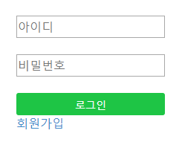
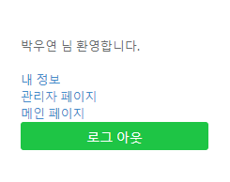
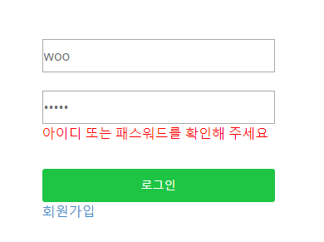

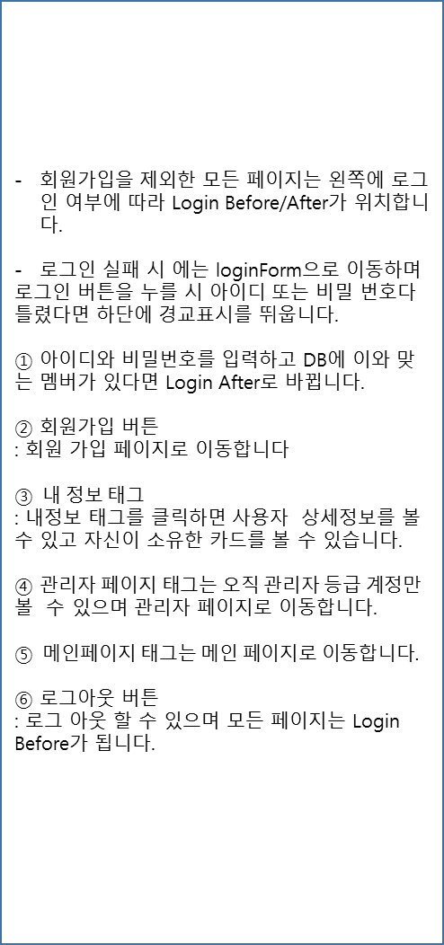
Member – Login Before/After
2
회원가입을 제외한 모든 페이지는 왼쪽에 로그인 여부에 따라 Login Before/After가 위치합니다.
로그인 실패 시 에는 loginForm으로 이동하며
로그인 버튼을 누를 시 아이디 또는 비밀 번호다틀렸다면 하단에 경교표시를 뛰웁니다.
① 아이디와 비밀번호를 입력하고 DB에 이와 맞는 멤버가 있다면 Login After로 바뀝니다.
② 회원가입 버튼
: 회원 가입 페이지로 이동합니다
$$③ 내 정보 태그$$
: 내정보 태그를 클릭하면 사용자 상세정보를 볼 수 있고 자신이 소유한 카드를 볼 수 있습니다.
④ $관리자 페이지 태그는 오직 관리자 등급 계정만$
볼 수 있으며 관리자 페이지로 이동합니다.
$$⑤ 메인페이지 태그는 메인 페이지로 이동합니다.$$
⑥ 로그아웃 버튼
: 로그 아웃 할 수 있으며 모든 페이지는 Login Before가 됩니다.
Login Before
Login After
③
④
①
⑤
$$⑥$$
②
Login Fail

Slide 10


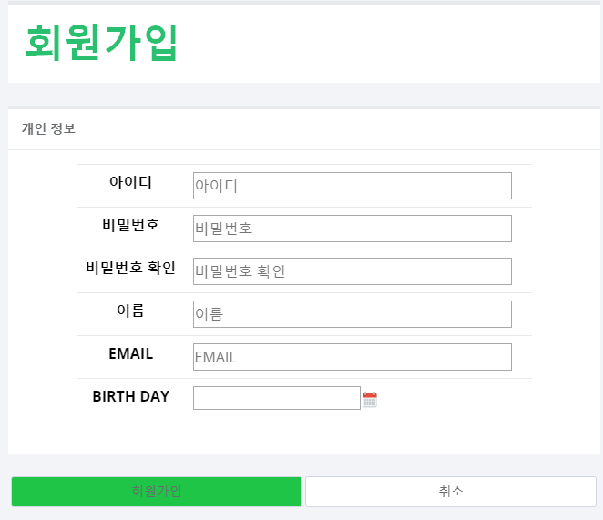










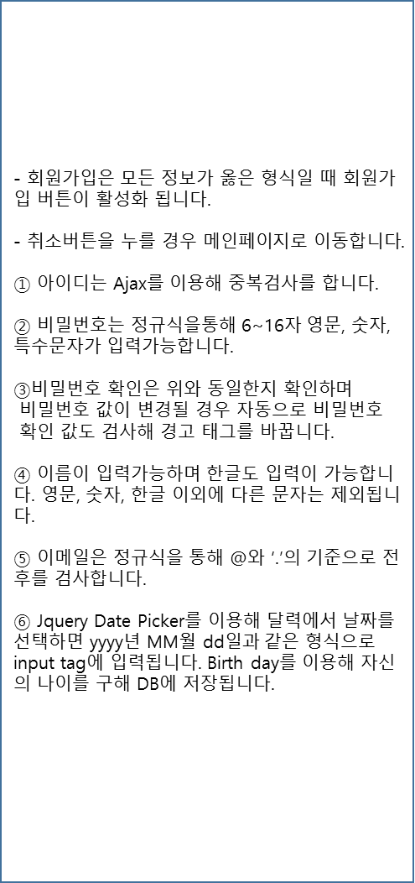

Member – Join
2
- 회원가입은 모든 정보가 옳은 형식일 때 회원가입 버튼이 활성화 됩니다.
- 취소버튼을 누를 경우 메인페이지로 이동합니다.
① 아이디는 Ajax를 이용해 중복검사를 합니다.
② 비밀번호는 정규식을통해 6~16자 영문, 숫자, 특수문자가 입력가능합니다.
$$③\text{비밀번호} \text{확인은} \text{위와} \text{동일한지} \text{확인하며}$$
$$\text{비밀번호} \text{값이} \text{변경될} \text{경우} \text{자동으로} \text{비밀번호}$$
$$\text{확인} \text{값도} \text{검사해} \text{경고} \text{태그를} \text{바꿉니다}\text{.}$$
④ 이름이 입력가능하며 한글도 입력이 가능합니다. 영문, 숫자, 한글 이외에 다른 문자는 제외됩니다.
⑤ 이메일은 정규식을 통해 @와 ‘.’의 기준으로 전후를 검사합니다.
⑥ Jquery Date Picker를 이용해 달력에서 날짜를 선택하면 yyyy년 MM월 dd일과 같은 형식으로 input tag에 입력됩니다. Birth day를 이용해 자신의 나이를 구해 DB에 저장됩니다.
ID
①
②
PWD
③
④
⑤
$$⑥$$
Email
생일

Slide 11
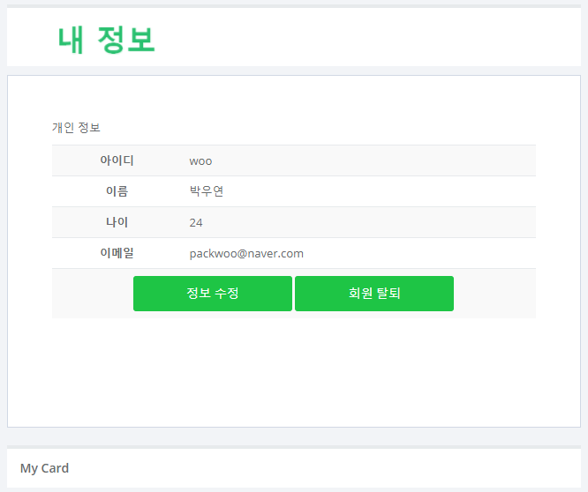
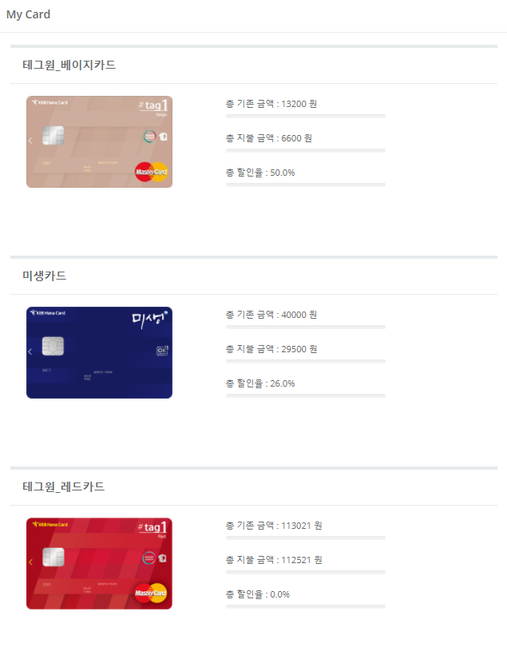
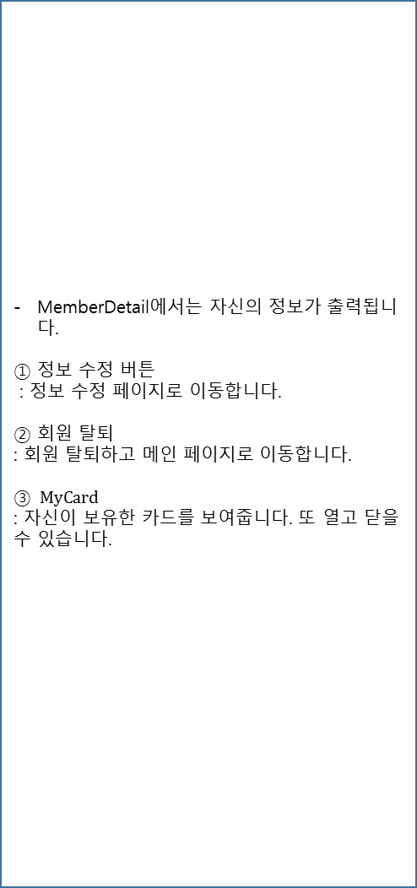
Member – MemberDetail
2
MemberDetail에서는 자신의 정보가 출력됩니다.
① 정보 수정 버튼
: 정보 수정 페이지로 이동합니다.
② 회원 탈퇴
: 회원 탈퇴하고 메인 페이지로 이동합니다.
$$③ MyCard$$
: 자신이 보유한 카드를 보여줍니다. 또 열고 닫을 수 있습니다.
①
②
③

Slide 12
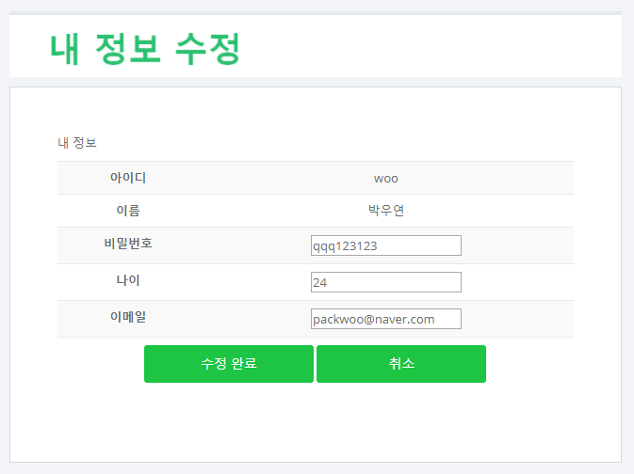



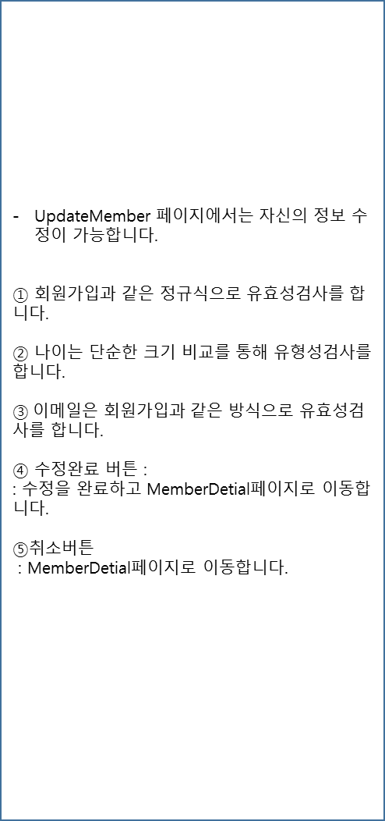
Member – UpdateMember
2
UpdateMember 페이지에서는 자신의 정보 수정이 가능합니다.
① 회원가입과 같은 정규식으로 유효성검사를 합니다.
② 나이는 단순한 크기 비교를 통해 유형성검사를 합니다.
$③$이메일은 회원가입과 같은 방식으로 유효성검사를 합니다.
④ 수정완료 버튼 :
: 수정을 완료하고 MemberDetial페이지로 이동합니다.
$$⑤취소버튼$$
: MemberDetial페이지로 이동합니다.
나이
①
②
③
④
⑤

Slide 13
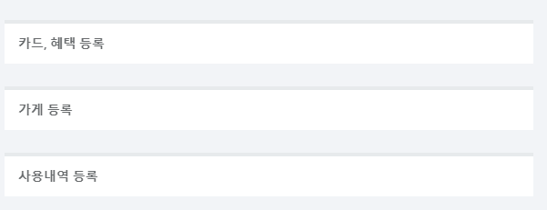
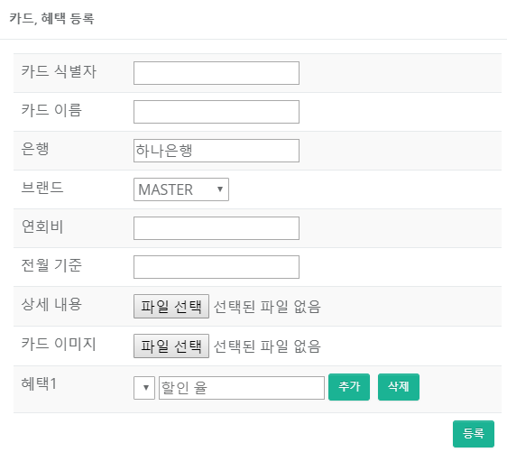
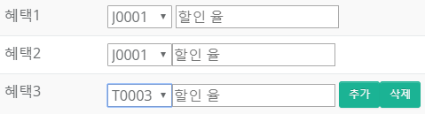
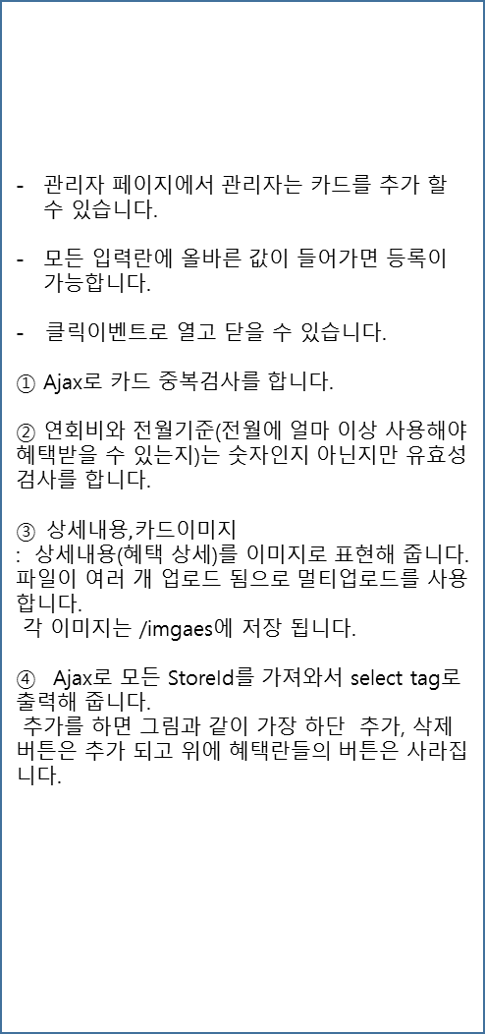
Admin
3
관리자 페이지에서 관리자는 카드를 추가 할 수 있습니다.
모든 입력란에 올바른 값이 들어가면 등록이 가능합니다.
- 클릭이벤트로 열고 닫을 수 있습니다.
① Ajax로 카드 중복검사를 합니다.
② 연회비와 전월기준(전월에 얼마 이상 사용해야 혜택받을 수 있는지)는 숫자인지 아닌지만 유효성 검사를 합니다.
$$③ 상세내용, 카드이미지$$
: 상세내용(혜택 상세)를 이미지로 표현해 줍니다.
파일이 여러 개 업로드 됨으로 멀티업로드를 사용합니다.
각 이미지는 /imgaes에 저장 됩니다.
Ajax로 모든 StoreId를 가져와서 select tag로
출력해 줍니다.
추가를 하면 그림과 같이 가장 하단 추가, 삭제버튼은 추가 되고 위에 혜택란들의 버튼은 사라집니다.
①
②
④
③

Slide 14
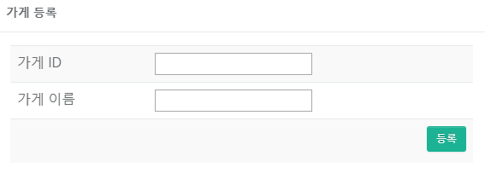
Admin
3
관리자 페이지에서 관리자는 혜택 대상이 되는 가게를 등록할 수 있습니다.
모든 입력란에 올바른 값이 들어가면 등록이 가능합니다.
- 클릭이벤트로 열고 닫을 수 있습니다.

Slide 15
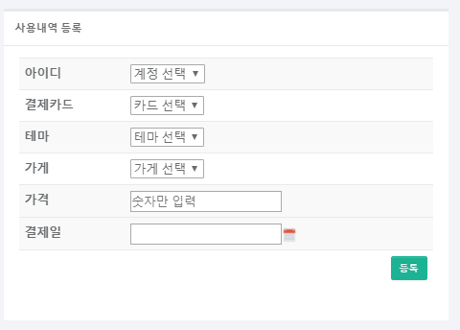
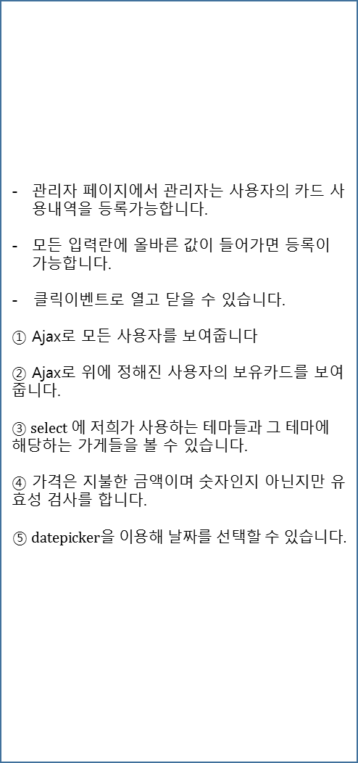
Admin
3
관리자 페이지에서 관리자는 사용자의 카드 사용내역을 등록가능합니다.
모든 입력란에 올바른 값이 들어가면 등록이 가능합니다.
- 클릭이벤트로 열고 닫을 수 있습니다.
① Ajax로 모든 사용자를 보여줍니다
② Ajax로 위에 정해진 사용자의 보유카드를 보여줍니다.
$$③ select 에 저희가 사용하는 테마들과 그 테마에$$
해당하는 가게들을 볼 수 있습니다.
④ 가격은 지불한 금액이며 숫자인지 아닌지만 유효성 검사를 합니다.
$$⑤ datepicker을 이용해 날짜를 선택할 수 있습니다.$$
①
②
③
④
⑤

Slide 16
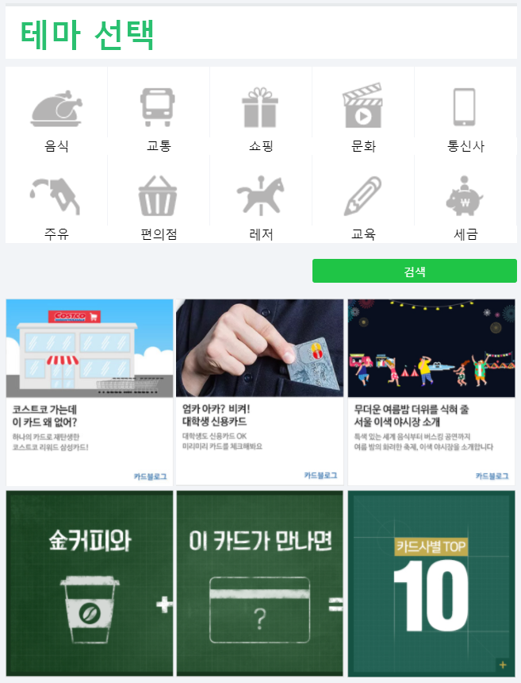
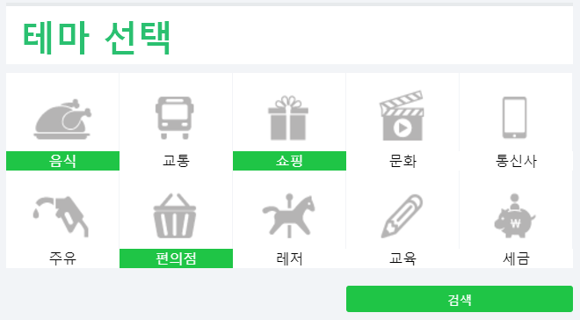
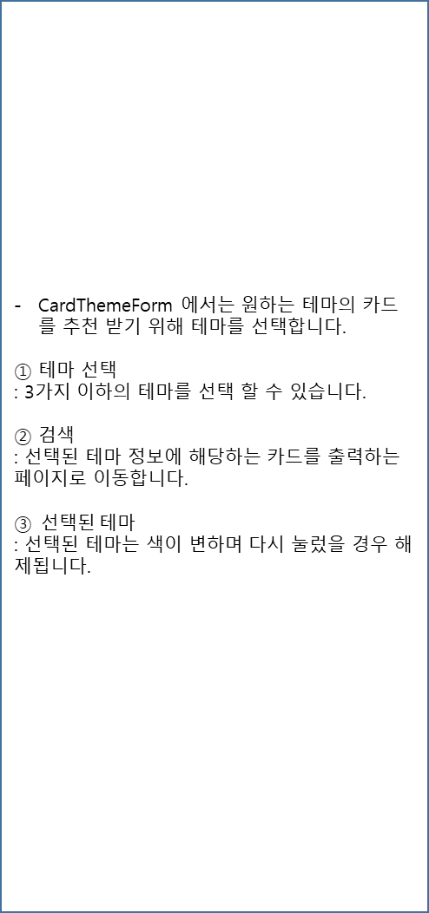
Card – CardThemeForm
4
CardThemeForm 에서는 원하는 테마의 카드를 추천 받기 위해 테마를 선택합니다.
① 테마 선택
: 3가지 이하의 테마를 선택 할 수 있습니다.
② 검색
: 선택된 테마 정보에 해당하는 카드를 출력하는 페이지로 이동합니다.
$$③ 선택된 테마$$
: 선택된 테마는 색이 변하며 다시 눌렀을 경우 해제됩니다.
①
③
②

Slide 17
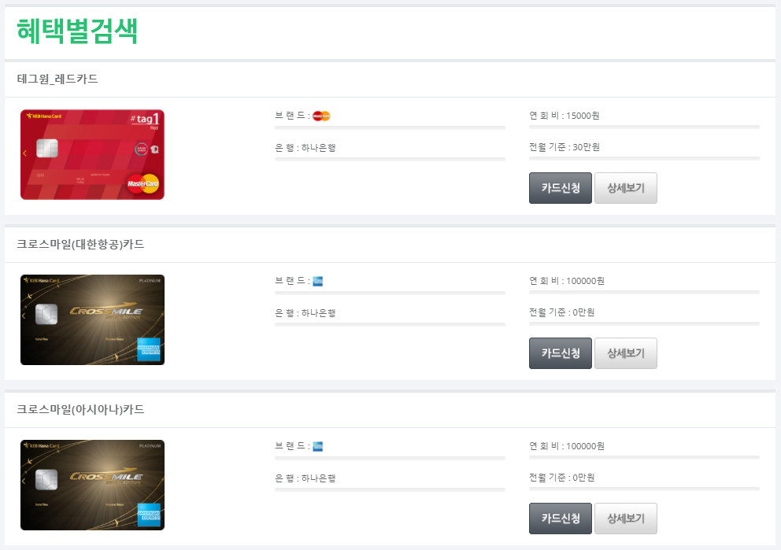

Card – CardThemeList
4
CardThemeList 에서는 선택된 테마에 해당되는 카드들을 출력합니다.
① 카드 클릭
: 해당 카드의 상세내용 페이지로 이동합니다.
② 카드신청
: 해당 카드 신청 페이지로 넘어갑니다. 만약 보유하고 있는 카드일 경우 알림창이 뜨고 페이지 전환이 일어나지 않습니다.
$$③ 상세보기$$
: 해당 카드의 상세내용 페이지로 이동합니다.
$$④ 상세보기$$
: 해당 카드의 간략한 주요 정보를 보여줍니다.
$$⑤ 스크롤 이벤트$$
: 스크롤이 하단으로 내려갈 경우 5개씩 추가적으로 출력합니다.
①
②
③
④
⑤

Slide 18
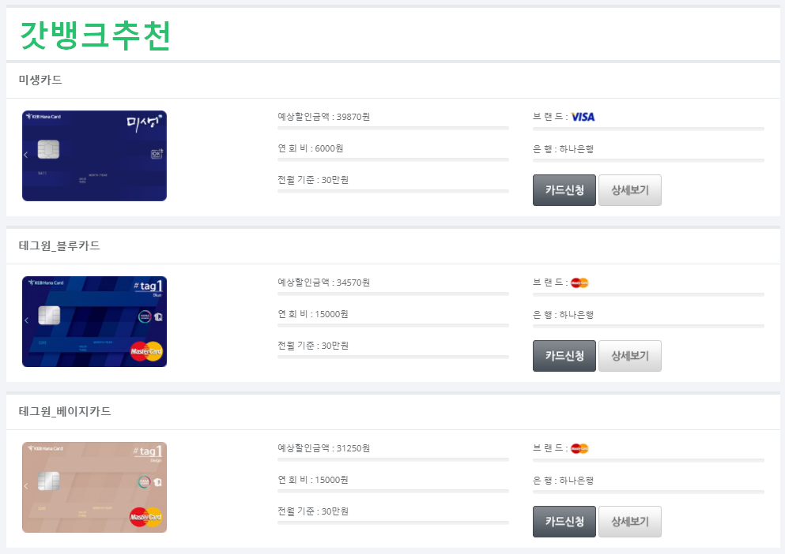
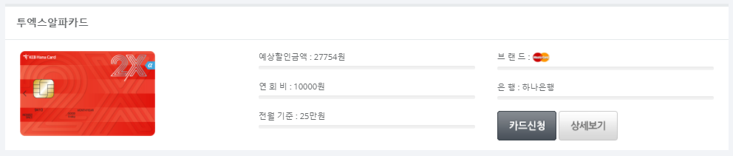
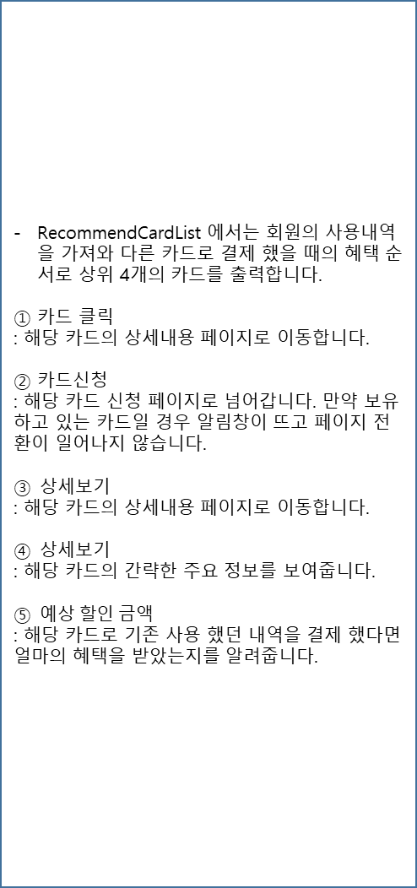
Card – RecommendCardList
4
RecommendCardList 에서는 회원의 사용내역을 가져와 다른 카드로 결제 했을 때의 혜택 순서로 상위 4개의 카드를 출력합니다.
① 카드 클릭
: 해당 카드의 상세내용 페이지로 이동합니다.
② 카드신청
: 해당 카드 신청 페이지로 넘어갑니다. 만약 보유하고 있는 카드일 경우 알림창이 뜨고 페이지 전환이 일어나지 않습니다.
$$③ 상세보기$$
: 해당 카드의 상세내용 페이지로 이동합니다.
$$④ 상세보기$$
: 해당 카드의 간략한 주요 정보를 보여줍니다.
$$⑤ 예상 할인 금액$$
: 해당 카드로 기존 사용 했던 내역을 결제 했다면 얼마의 혜택을 받았는지를 알려줍니다.
①
②
③
④
⑤

Slide 19
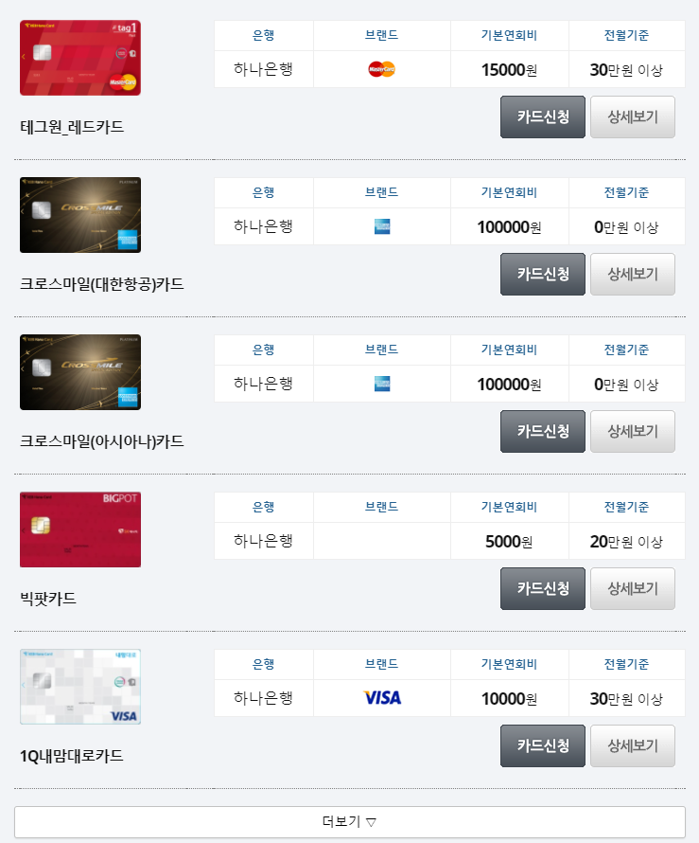
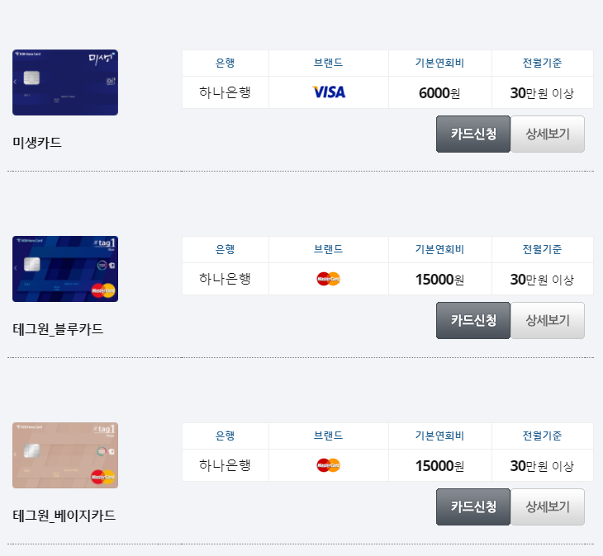
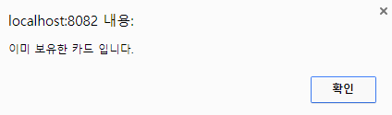
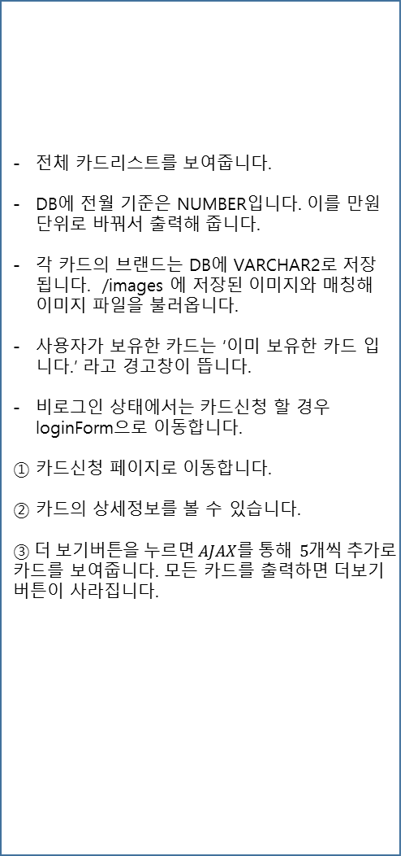
Card - CardList
4
전체 카드리스트를 보여줍니다.
DB에 전월 기준은 NUMBER입니다. 이를 만원 단위로 바꿔서 출력해 줍니다.
각 카드의 브랜드는 DB에 VARCHAR2로 저장 됩니다. /images 에 저장된 이미지와 매칭해 이미지 파일을 불러옵니다.
사용자가 보유한 카드는 ‘이미 보유한 카드 입니다.’ 라고 경고창이 뜹니다.
비로그인 상태에서는 카드신청 할 경우 loginForm으로 이동합니다.
① 카드신청 페이지로 이동합니다.
② 카드의 상세정보를 볼 수 있습니다.
$$③ 더 보기버튼을 누르면 AJAX를 통해 5개씩 추가로$$
카드를 보여줍니다. 모든 카드를 출력하면 더보기 버튼이 사라집니다.
①
②
③

Slide 20
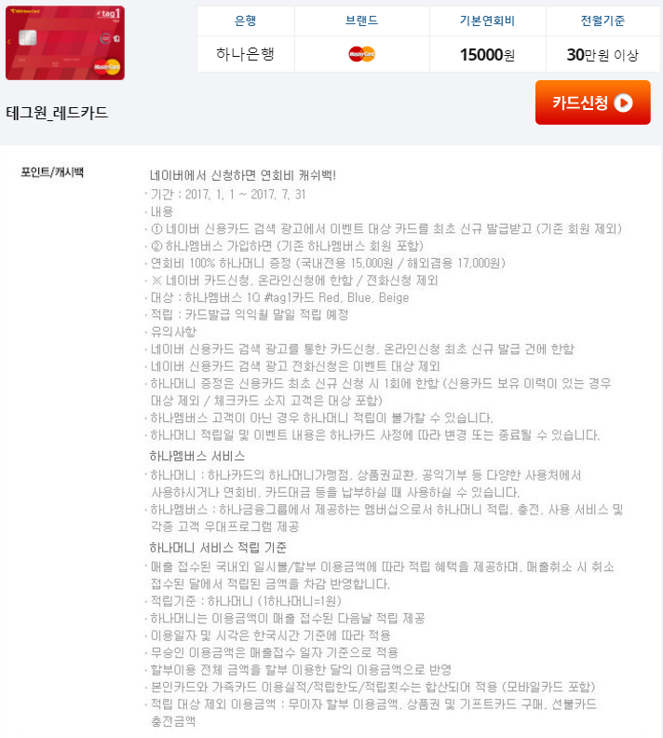
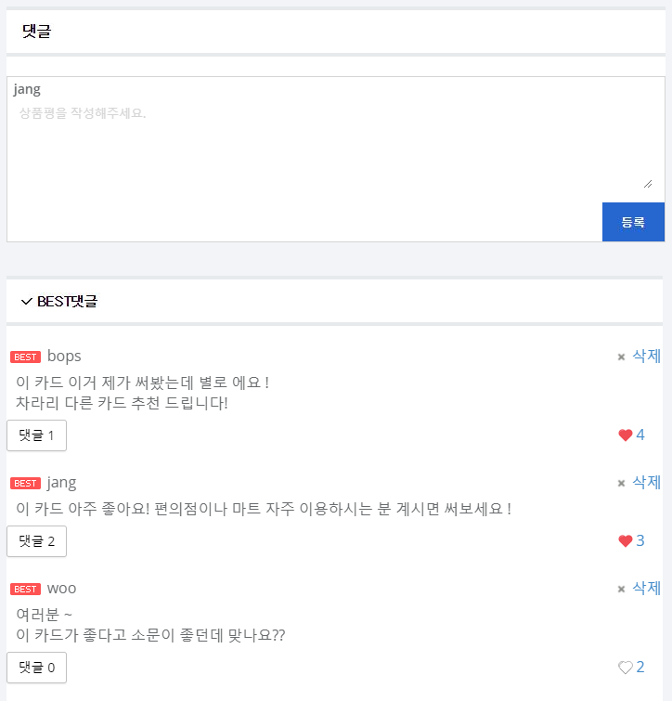
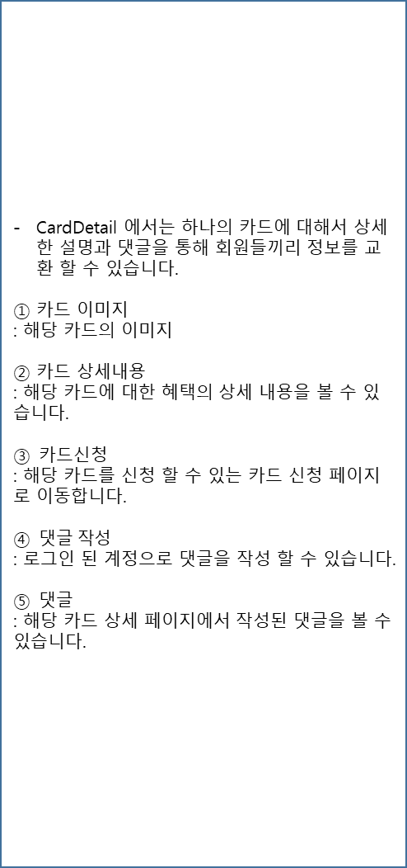
Card – CardDetail
4
CardDetail 에서는 하나의 카드에 대해서 상세한 설명과 댓글을 통해 회원들끼리 정보를 교환 할 수 있습니다.
① 카드 이미지
: 해당 카드의 이미지
② 카드 상세내용
: 해당 카드에 대한 혜택의 상세 내용을 볼 수 있습니다.
$$③ 카드신청$$
: 해당 카드를 신청 할 수 있는 카드 신청 페이지로 이동합니다.
$$④ 댓글 작성$$
: 로그인 된 계정으로 댓글을 작성 할 수 있습니다.
$$⑤ 댓글$$
: 해당 카드 상세 페이지에서 작성된 댓글을 볼 수 있습니다.
①
③
④
②
⑤

Slide 21
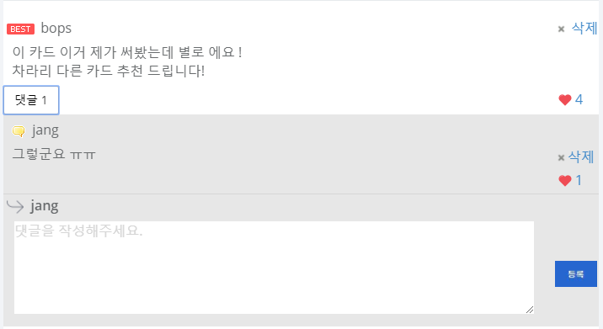
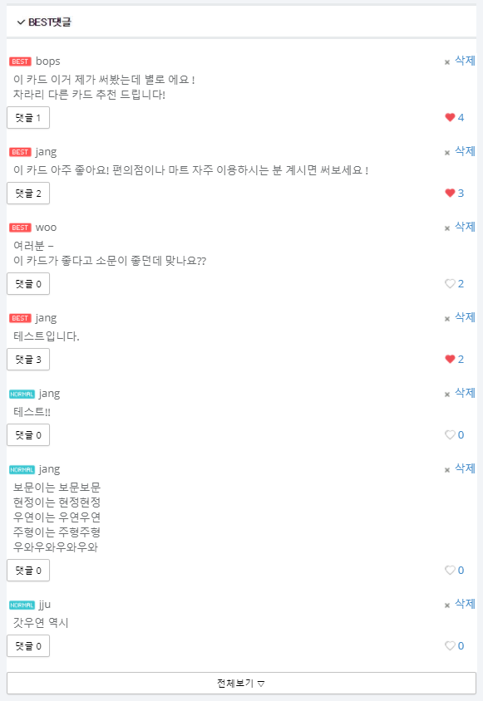
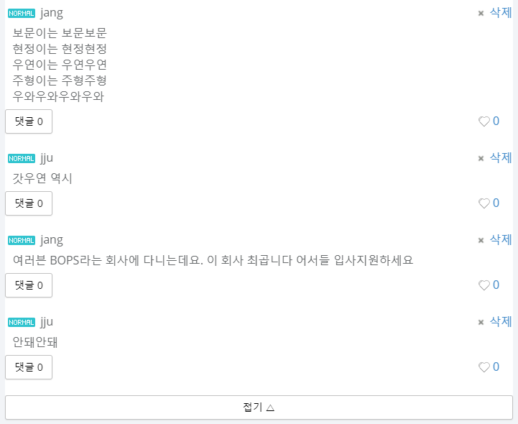
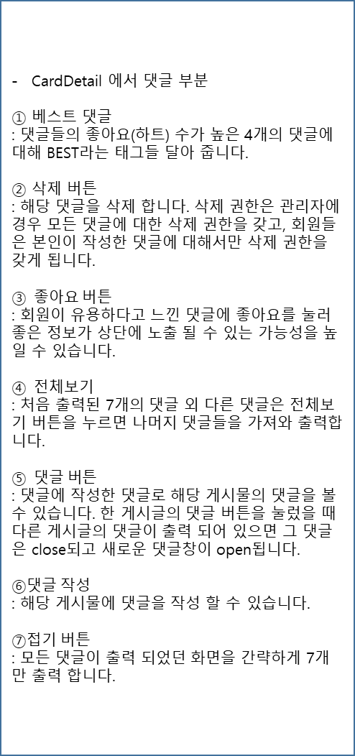
Card – CardDetail
4
CardDetail 에서 댓글 부분
① 베스트 댓글
: 댓글들의 좋아요(하트) 수가 높은 4개의 댓글에 대해 BEST라는 태그들 달아 줍니다.
② 삭제 버튼
: 해당 댓글을 삭제 합니다. 삭제 권한은 관리자에 경우 모든 댓글에 대한 삭제 권한을 갖고, 회원들은 본인이 작성한 댓글에 대해서만 삭제 권한을 갖게 됩니다.
$$③ 좋아요 버튼$$
: 회원이 유용하다고 느낀 댓글에 좋아요를 눌러 좋은 정보가 상단에 노출 될 수 있는 가능성을 높일 수 있습니다.
$$④ 전체보기$$
: 처음 출력된 7개의 댓글 외 다른 댓글은 전체보기 버튼을 누르면 나머지 댓글들을 가져와 출력합니다.
$$⑤ 댓글 버튼$$
: 댓글에 작성한 댓글로 해당 게시물의 댓글을 볼 수 있습니다. 한 게시글의 댓글 버튼을 눌렀을 때 다른 게시글의 댓글이 출력 되어 있으면 그 댓글은 close되고 새로운 댓글창이 open됩니다.
⑥$댓글 작성$
: 해당 게시물에 댓글을 작성 할 수 있습니다.
⑦$접기 버튼$
: 모든 댓글이 출력 되었던 화면을 간략하게 7개만 출력 합니다.
①
②
⑤
⑥
③
④
⑦

Slide 22
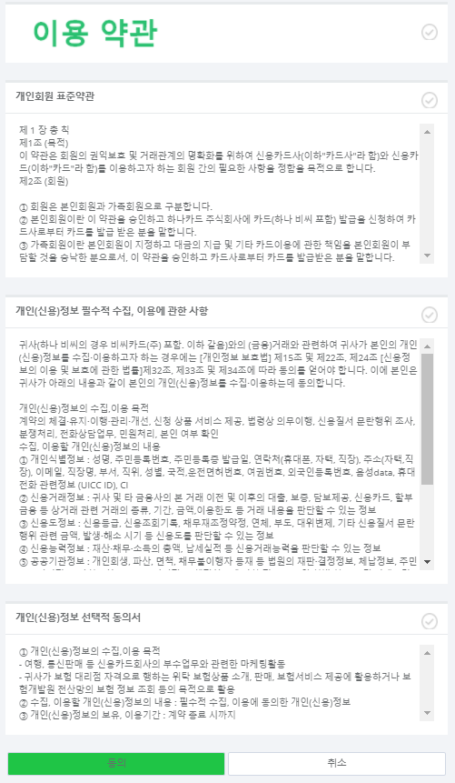
Card - Application
4
모두동의를 해야 다음 페이지로 이동 할 수 있습니다.
이는 체크박스로 하지 않고 a tag와 함수를 통해 이벤트를 처리했습니다.
- 동의 버튼을 누르면 카드신청 페이지로 이동합니다.
- 취소버튼을 누르면 카드리스트 페이지로 이동합니다.
① 모두 선택을 누르면 모두 선택되고 해제시 모두 해제 됩니다.
② 모든 부분선택을 체크하면 전체 선택이 체크됩니다. 반대로 모든 선택된 상태에서 일부 부분석택 체크를 해제하면 모든 선택이 해제됩니다.
①
②

Slide 23
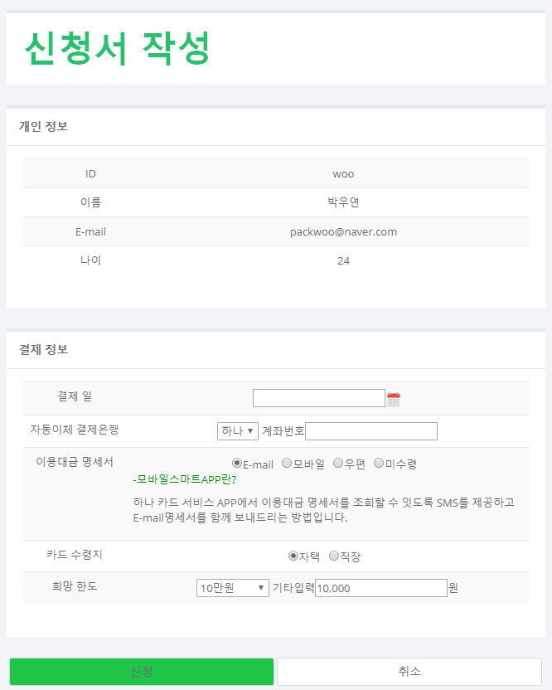
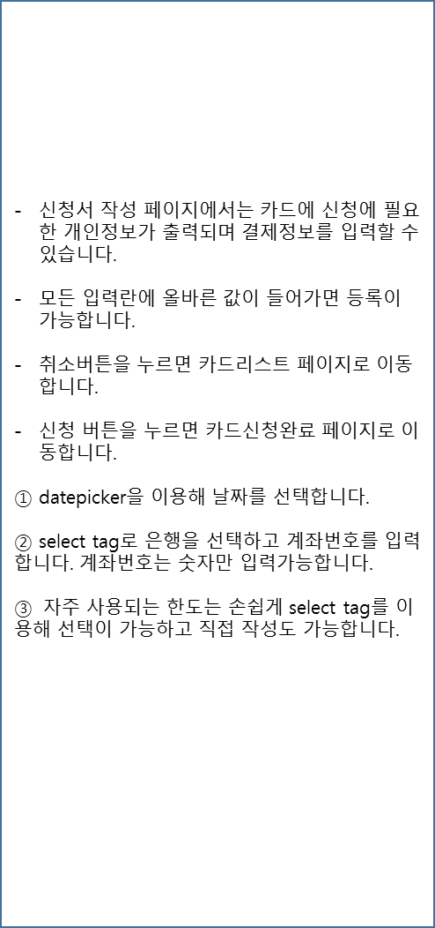
Card - Application
4
신청서 작성 페이지에서는 카드에 신청에 필요한 개인정보가 출력되며 결제정보를 입력할 수 있습니다.
모든 입력란에 올바른 값이 들어가면 등록이 가능합니다.
취소버튼을 누르면 카드리스트 페이지로 이동합니다.
신청 버튼을 누르면 카드신청완료 페이지로 이동합니다.
① datepicker을 이용해 날짜를 선택합니다.
② select tag로 은행을 선택하고 계좌번호를 입력합니다. 계좌번호는 숫자만 입력가능합니다.
$③$ 자주 사용되는 한도는 손쉽게 select tag를 이용해 선택이 가능하고 직접 작성도 가능합니다.
①
②
③

Slide 24
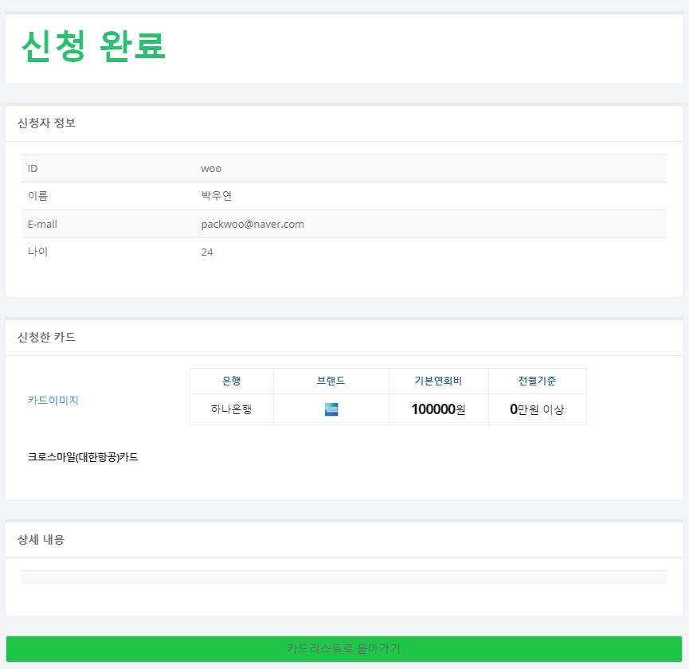
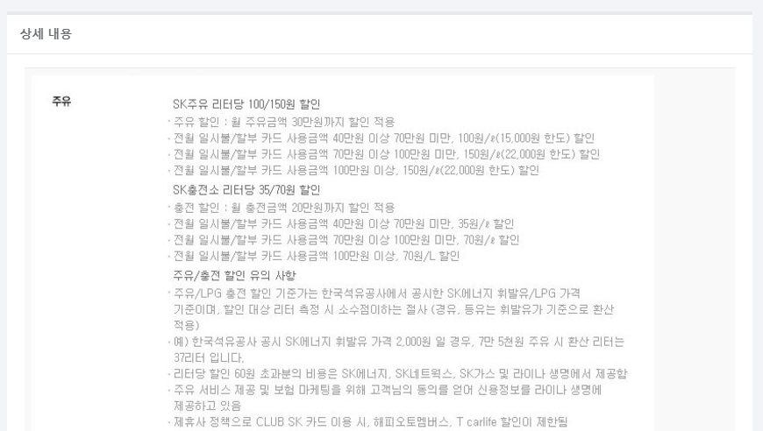

Card - Application
4
신청자 정보와 신청한 카드 정보 상세내용을 볼 수 있습니다.
상세내용은 클릭으로 열고 닫을 수 있습니다.
카드리스트로 돌아가기 버튼을 통해 카드리스트로 이동할 수 있습니다.
① 신청자의 정보가 출력됩니다.
② 신청한 카드의 은행, 브랜드, 기본 연회비등이 표기됩니다.
$③ 카드의 상세내용$이 출력됩니다.
①
②
③

Slide 25
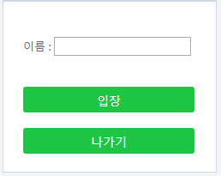
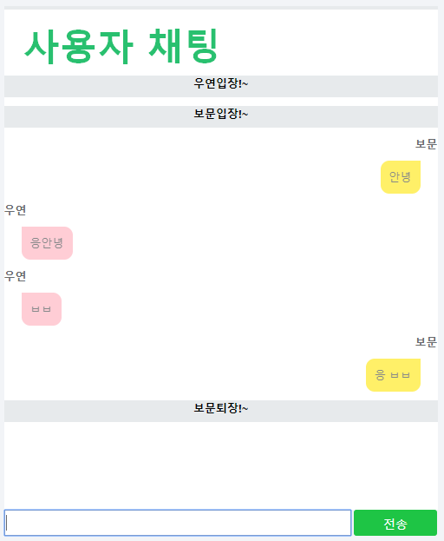

Chatting
5
사용자들이 카드에대해 서로 소통할수있는 장입니다.
소켓통신을 이용해 서로 접속합니다.
- 비회원/회원 모두 가능하며 입장 시
자신의 채팅내용은 왼쪽에 나오고 상대방은 모두 오른 쪽에 나옵니다.
① 아무값이나 입력 가능합니다.
② 입장시 입장버튼은 비활성화 되고 나가기 버튼이 활성화 됩니다. 또 채팅입력란이 활성화됩니다.
$$③ 나가기 버튼을 누르면 입장버튼이 활성화 됩니다.$$
.
①
②
③

Slide 26


Franchise
5
Geolocation을 통해 자신의 위치를 검색하고 자신의 위치 주변에 자신이 보유한 카드로 받을 수 있는 혜택가맹점을 보여줍니다.
보기 쉽게 각 혜택 테마마다 다른 마커가 표시 됩니다.
다음에서 API키를 받아 다음맵 API를 사용했습니다.
.
통신
교육
주유
교통
편의점
쇼핑
문화
음식, 음료
놀이동산

Slide 27



UsageHistory
6
자신의 사용내역 통계를 볼 수 있습니다.
①
일년 지불기존금액
한달 지불기존금액
이번달 할인 받은 금액
이번달 실제 지불액
을 볼 수 있습니다.
② , $③$ 지출에 대한 통계를 또 다른 형태로 볼 수 있습니다.
오늘 (기존금액, 할인금액, 지출액)
이번달 (기존금액, 할인금액, 지출액)
올해 (기존금액, 할인금액, 지출액)
①
②
③

Slide 28


UsageHistory
6
자신의 모든 사용내역을 볼 수 있습니다.
사용한 카드와 사용내역, 결제일, 기존금액, 실제 지불액을 볼 수 있습니다.
① 자신의 원하는 날짜에 지출한 사용내역을 검색할 수 있고 검색 후 목록버튼으로 모든 사용내역을 볼 수 있습니다.
② 모든 사용내역을 10개 씩 묶어 페이징 처리를 했고 리스트는 5개 씩 묶어어서 처리했습니다
<< 맨 처음 페이지
< 5페이지 전
> 5페이지 후
>> 맨 끝 페이지
①
②

Slide 29

HouseKeepingBook
7
자신의 대략적인 지출을 달력으로 출력합니다.
버튼을 통해 년월을 바꿀 수 있습니다.
< : 이전 달
> : 다음 달
<< : 작 년
>> : 내 년
① 이번 달 총 지출액과 카드사용으로 받은 혜택금액을 보여줍니다.
② 마우스가 enter event, leave event가 발생하면 색을 바꾸거나 되돌립니다.
내용이 많아질경우 스크롤 바가 생깁니다.
①
②

Slide 30


HouseKeepingBook
7
자신의 일일 사용내역을 자세히 볼 수 있습니다. 즉, 자신의 사용내역을 다양한 통계로 볼 수 있습니다.
① 자신의 그날 소비한 테마, 카드이름, 장소, 지출 날짜, 기존 가격, 지출액, 혜택받은 금액을 볼 수 있습니다.
② 카드 별로 총지출액과 총 혜택받은 금액을 볼 수 있습니다.
$③$ 테마 별로 총지출액과 총 혜택받은 금액을 볼 수 있습니다.
①
②
③

